Slide 1
Лабораторная 1
Информационная безопасность
Болотина Александра
НПИбд-02-19

Slide 2
Цель работы
Целью данной работы является приобретение практических навыков установки операционной системы на виртуальную машину, настройки ми- нимально необходимых для дальнейшей работы сервисов.

Slide 3
Задание
Установка на виртуальную машину VirtualBox операционной системы Linux или CentOS.

Slide 4
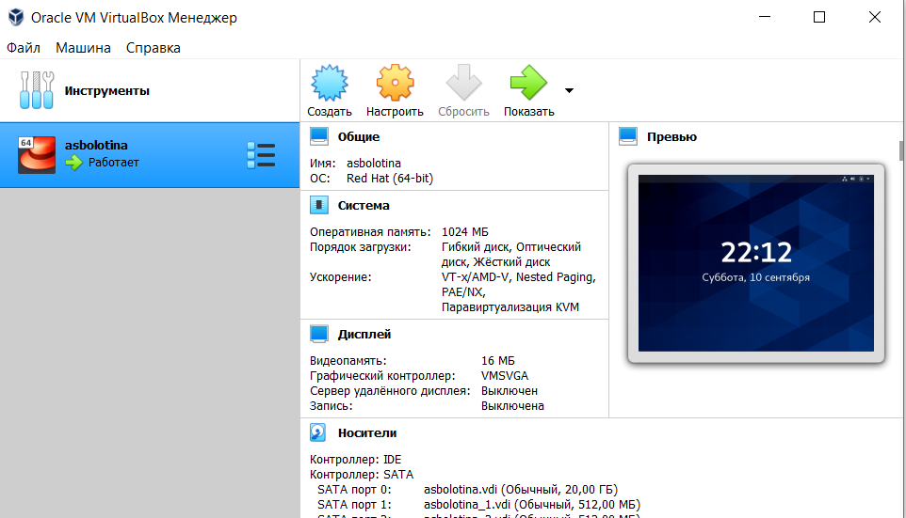
Выполнение лабораторной работы

Slide 5
Выводы
На мой компьютер установлена виртуальная машина и операционная система Red Hat.

